Slide 1
Новостной агрегатор
Команда: Лит энерджи

Slide 2
Список конкурентных решений
Google News
Яндекс.Новости
Inoreader
Feedly
News360
Flipboard
SmartNews
Ground News
Apple News

Slide 3
Топ-3 представительных решения
Google News – автоматическая агрегация, персонализация, мультиязычность.
Яндекс.Новости – региональные новости, тематические подборки, интеграция с другими сервисами Яндекса.
Feedly – RSS-агрегатор с возможностью настройки источников, интеграция с инструментами для productivity (Trello, Evernote).

Slide 4
Решение | Функции | Характеристики
Google News | Автоматический сбор, персонализация, группировка по темам, факт-чекинг | ИИ-ранжирование, мультиязычность, интеграция с поиском Google
Яндекс.Новости | Региональные новости, теги, разделение по источникам, видеоновости | Интеграция с Яндекс.Дзен, поддержка голосового ассистента Алисы
Feedly | RSS-агрегация, ручная настройка источников, теги, экспорт в другие сервисы | API для разработчиков, интеграция с Slack, Evernote, поддержка корпоративных клиентов

Slide 5
Отличия нашего решения
Локальные СМИ в одном месте – акцент на региональные источники, которые не всегда попадают в крупные агрегаторы
Удобный поиск по ключевым словам

Slide 6
Основные бизнес-процессы
События (Events)
Пользователь зарегистрировался
Пользователь настроил фильтры новостей
Система собрала новости из внешних источников
Новости обработаны (NLP: тональность, теги)
Пользователь получил уведомление о важной новости
Пользователь сохранил новость в избранное

Slide 7
Основные бизнес-процессы
Акторы (Actors)
Пользователь (читатель, редактор, администратор)
Система парсинга новостей
NLP-модуль
Внешние СМИ (API, RSS)

Slide 8
Основные бизнес-процессы
Агрегаты (Aggregates)
Профиль пользователя
Новостная лента
Источники (СМИ)
Аналитика (метаданные новостей)

Slide 9
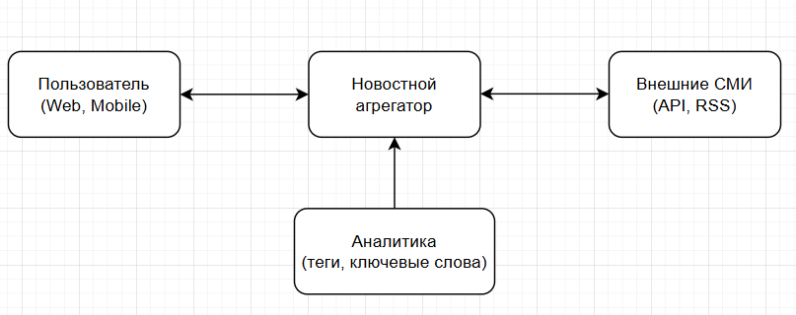
Контекстная диаграмма

Slide 10
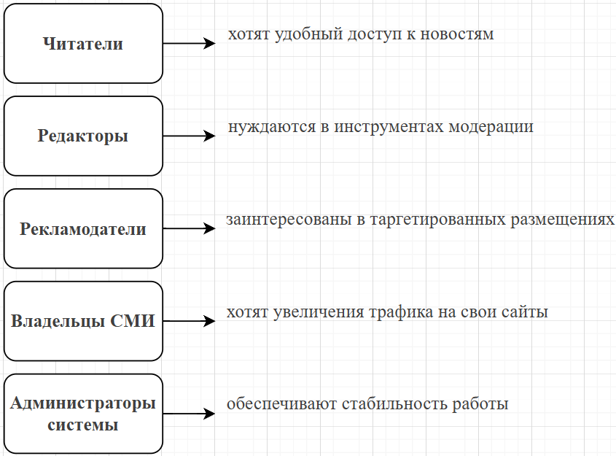
Заинтересованные лица

Slide 11
Потребности заинтересованных лиц
Лицо | Потребность
Читатели | Персонализированная лента, отсутствие фейков, удобный интерфейс
Редакторы | Инструменты для модерации, аналитика популярных тем
Рекламодатели | Таргетинг по интересам, статистика показов
Владельцы СМИ | Увеличение охвата, обратные ссылки
Администраторы | Мониторинг нагрузки, защита от DDoS, резервное копирование

Slide 12
Внешние системы
API новостных СМИ (RSS, REST)
Сервисы аналитики (Google Analytics, Яндекс.Метрика)

Slide 13
Данные для обмена с внешними системами
API новостных СМИ:
Входящие данные – новости в формате json; Исходящие данные – запросы по новостям.
Google Analytics:
Входящие данные – информация о рентабельности сервиса; Исходящие данные – статистика посещений, кликов, времени на сайте.

